Slide 1
Слова-путешественники
Заимствованные слова из русского в английский язык и наоборот, рунглиш и интернационализмы

Slide 2

Что такое заимствованные слова?
Заимствованные слова — это слова, которые пришли к нам из других языков.

Slide 3

Заимствованные слова из английского
в русский язык
Jeans – джинсы
Shorts – шорты
Jam – джем
Chips – чипсы

Slide 4


Trolleybus - троллейбус
Tram - трамвай

Slide 5

Parking – парковка
Clown – клоун

Slide 6
Puzzle – пазл
Crossword - кроссворд

Slide 7


Shampoo - шампунь
Selfie - селфи

Slide 8

Заимствованные слова
из русского в английский язык
Дача – dacha
Бабушка - babooshka

Slide 9

Спутник - sputnik
Космонавт - cosmonaut

Slide 10

Тайга - taiga
Мамонт - mamooth

Slide 11

Рунглиш
Рунглиш — это смешение русского и английского языков в речи
Смотря какая fabric, смотря сколько details

Slide 12
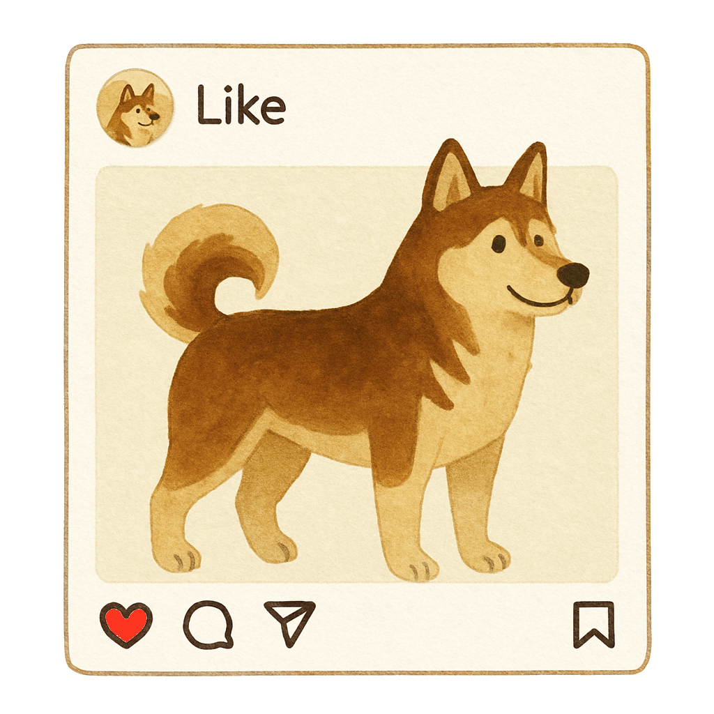

Лайкать
Игнорить

Slide 13


Френды
Пофиксить

Slide 14

Интернационализмы
Интернационализмы – это слова, которые используются в различных языках мира и имеют одинаковое или схожее звучание, написание и значение

Slide 15
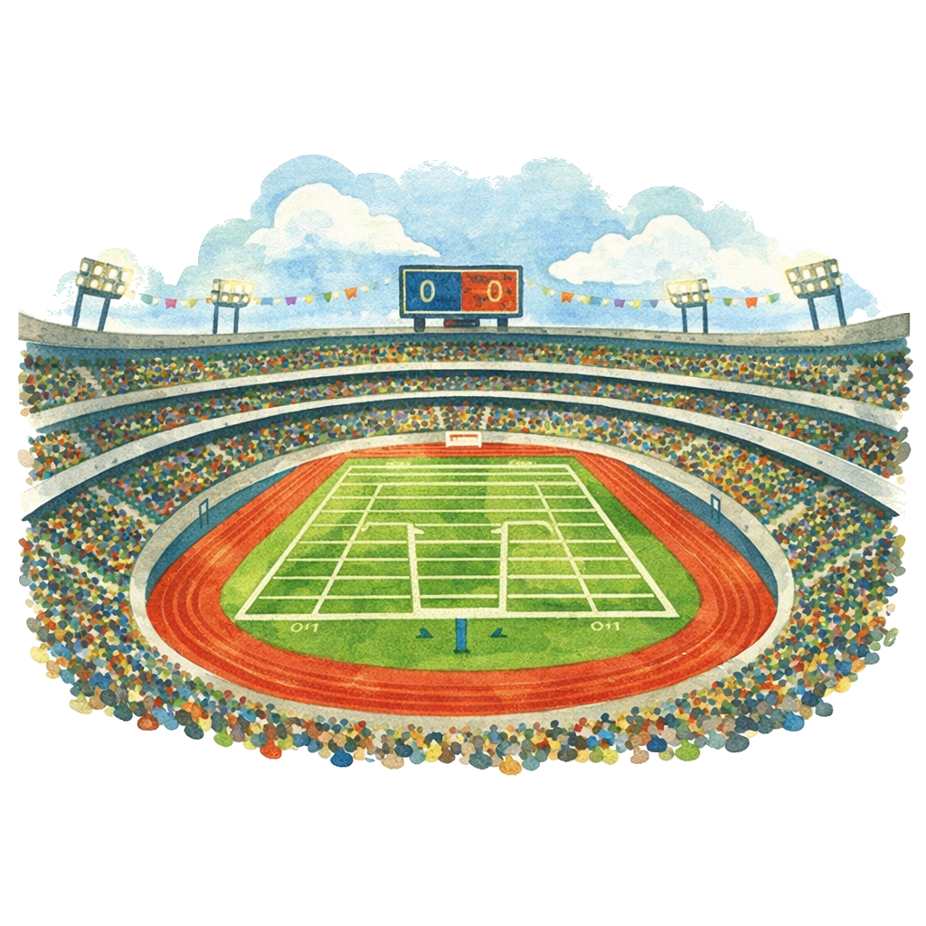
Происхождение – от латинского слова «arena» - песок
Арена (русский)
Arena (английский)
Arena (шведский)
Arène (французский)

Slide 16
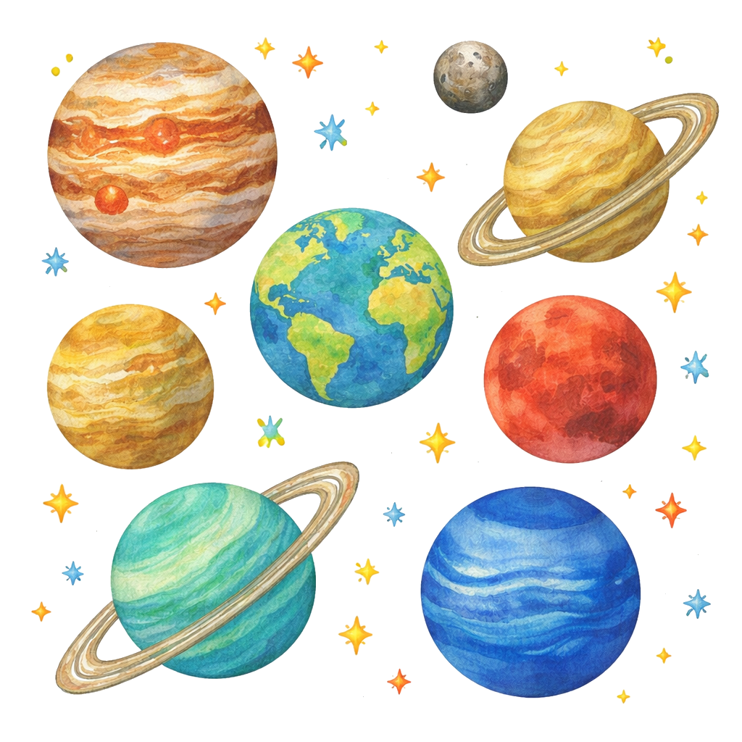
Планета
(от древнегреческого «planeta» - блуждающий)

Slide 17

Баррикада
Тема
Фигура

Slide 18
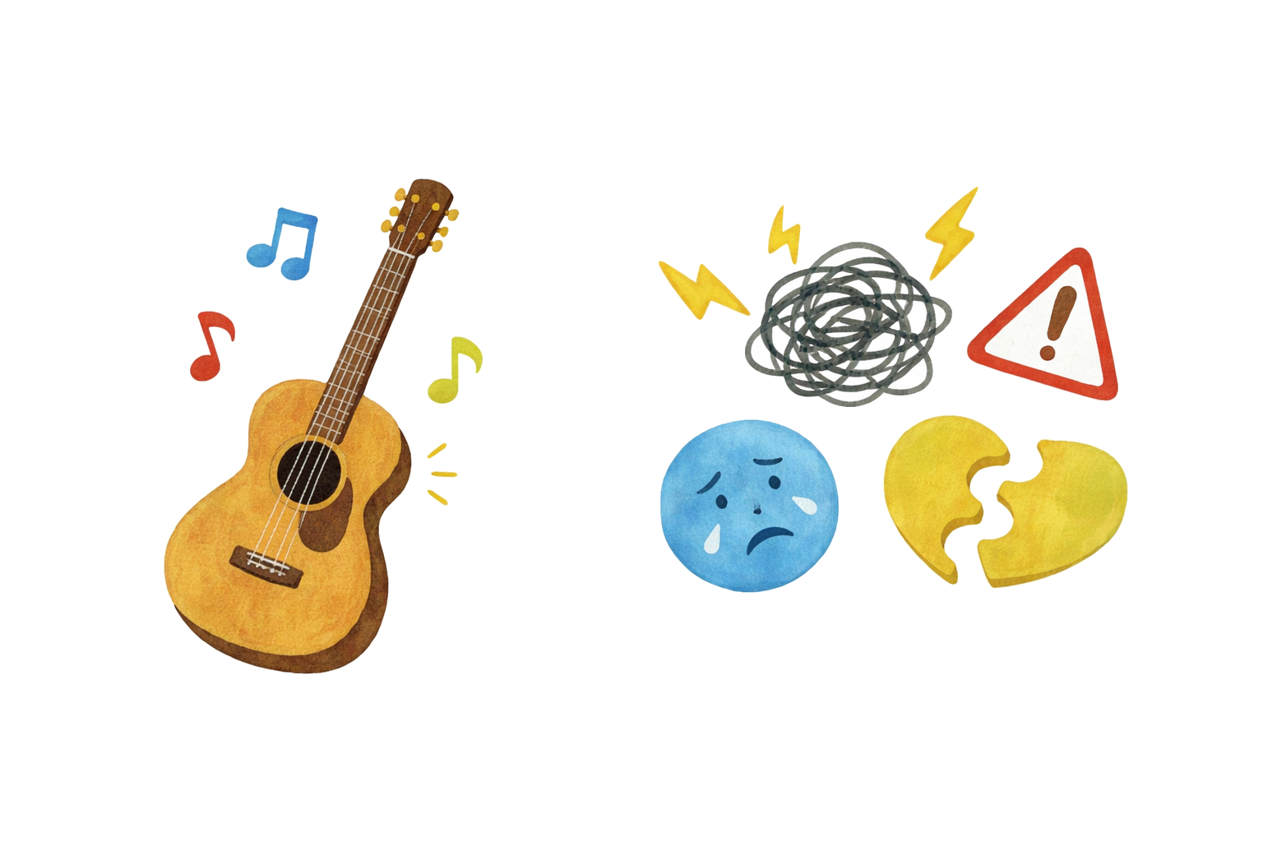
Гитара
Проблема

Slide 19

Рептилия
Океан
Аэропорт

Slide 20
Фотография
Библиотека
Кофе

Slide 21

Экзотизмы
Экзотизмы — это заимствованные слова или выражения, которые отражают особенности и уникальные черты другой культуры, традиций или географических мест

Slide 22
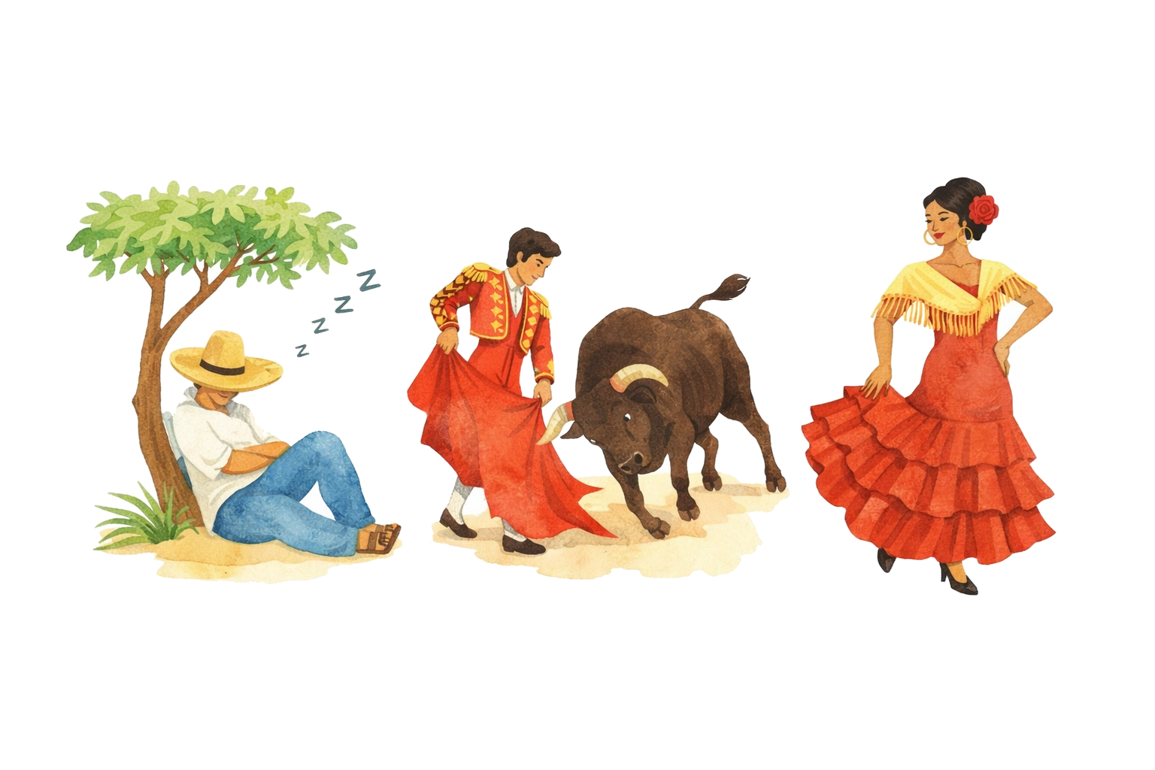
Коррида
Сиеста
Сеньора

Slide 23


